Slide 1
JVM
权限
Code
加载器
class
语言安全
特性
class
检验器
调用
Code
加载器
class
安全
管理器
外部资源
语言安全
特性
Java API
访问?

Slide 2
keystore
创建(by 别名、密码)
别名
密码
公钥
私钥
证书
keytool
别名
密码
公钥
私钥
证书
获取(by 别名、密码)
…

Slide 3
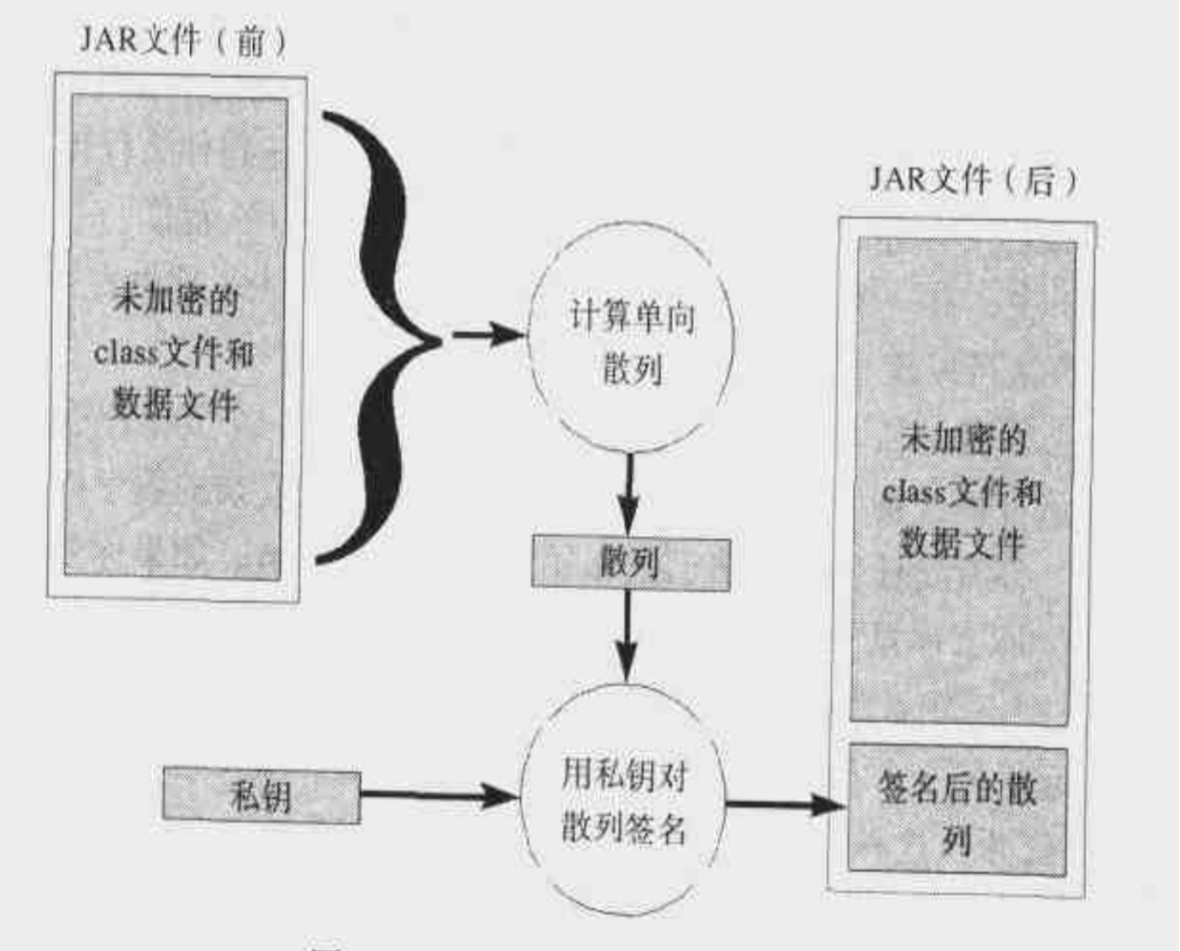
对一个Jar文件签名

Slide 4
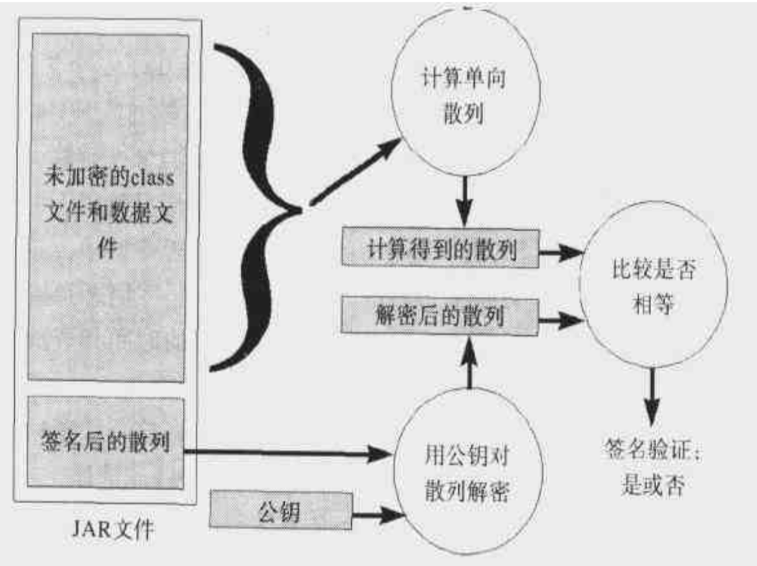
认证一个经过签名的Jar文件

Slide 5
JVM
**.class
Policy
Policy
File
ClassLoader
CodeSource
Permision[]
CodeSource
Class
Protection
Domain
Permision[]
CodeSource
.
.
.
URL
Certificate[]
Permision[]
obj
AccessController
read(..)
checkPermission(..)
JAVA API
checkPermission(..)
SecurityManager

